Slide 1
فصل چهارم
پایگاه داده
21/35
نتیجه گیری
نتایج آزمایش
پایگاه داده
تکنیک پردازش
مقدمه
چکیده

Slide 2
به منظور ذخیره اطلاعات حاصل از تحلیل تشخیص و آشکارسازی آگلوتیناسیون اجرا شده از طریق تکنیک های پردازش تصویر و نتیجه الگوریتم رده بندی (گروه خونی)، پایگاه داده ای ساخته شد. پایگاه داده ساخته شده قادر به ذخیره تصاویر گرفته شده و بکاررفته در تکنیک های پردازش تصویر (هر تصویر حاوی چهار نمونه خونی و معرف می باشد)، انحراف معیار محاسبه شده در هر چهار نمونه تصویر، نتیجه بر مبنای ارزش انحراف معیار بدست آمده برای هر یک از نمونه هاو نتیجه نهایی بدست آمده با الگوریتم رده بندی می باشد.
22/35
نتیجه گیری
نتایج آزمایش
پایگاه داده
تکنیک پردازش
مقدمه
چکیده

Slide 3
پایگاه داده باMicrosoft Office Access 2007 توسعه یافت. نرم افزار توسعه یافته این امکان را فراهم می آورد که یک تصویر گرفته شده توسط دوربینCCD رخداد آگلوتیناسیون را از طریق تکنیک های پردازش تصویر توسعه یافته برای تعیین رخداد آگلوتیناسیون ، تشخیص دهد. ثانیاً، امکان تعیین گروه خونی بیمار از طریق الگوریتم رده بندی توسعه یافته را فراهم می آورد. بالاخره، امکان ذخیره اطلاعات در پایگاه داده ساخته شده را فراهم می آورد.
23/35
نتیجه گیری
نتایج آزمایش
پایگاه داده
تکنیک پردازش
مقدمه
چکیده

Slide 4
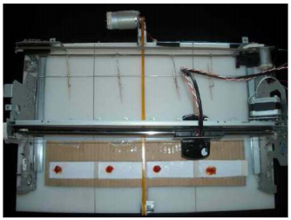
شکل 11. سیستم توسعه یافته
24/35
نتیجه گیری
نتایج آزمایش
پایگاه داده
تکنیک پردازش
مقدمه
چکیده

